Slide 1



Slide 2
TẬP HÁT CỘNG ĐOÀN

Slide 3
Đk: Lạy Chúa! ai được ở trên núi thánh Ngài.

Slide 4
Phúc thay những ai giữ Lời Thiên Chúa với tấm lòng trọn hảo tốt lành, nhờ kiên trì mà họ sinh hoa kết trái.
Alleluia-alleluia:
Alleluia.

Slide 5


Slide 6
Lạy Cha trên trời/ Xin cho ơn đức tin mà Cha ban tặng chúng con/ trong Chúa Giêsu Kitô Con Cha/ và Anh của chúng con/ cùng ngọn lửa đức ái được thắp lên trong tâm hồn chúng con bởi Chúa Thánh Thần/

Slide 7
khơi dậy trong chúng con niềm hy vọng hồng phúc/ hướng về Nước Cha trị đến/ Xin ân sủng Cha biến đổi chúng con/ thành những người miệt mài vun trồng hạt giống Tin Mừng/

Slide 8
Ước gì những hạt giống ấy/ biến đổi từ bên trong nhân loại và toàn thể vũ trụ này/ trong khi vững lòng mong đợi trời mới đất mới/ lúc mà quyền lực Sự Dữ sẽ bị đánh bại/ và vinh quang Cha sẽ chiếu sáng muôn đời/

Slide 9
Xin cho ân sủng của Năm Thánh này/ khơi dậy trong chúng con/ là Những Người Lữ Hành Hy Vọng/ niềm khao khát kho tàng ở trên trời/ đồng thời cũng làm lan tỏa trên khắp thế giới/

Slide 10
niềm vui và sự bình an của Đấng Cứu Chuộc chúng con/ Xin tôn vinh và ngợi khen Cha là Thiên Chúa chúng con/ Cha đáng chúc tụng mãi muôn đời. Amen.

Slide 12
Ca Nhập Lễ
CHÚC TỤNG CHÚA
Lm. Nguyễn Duy

Slide 13
Đk: Về đây muôn người, về đây chung tiếng ngợi ca muôn đời, hát khen Chúa trời. Về đây muôn người, về đây dâng tiếng hợp hoan, cảm tạ, tạ ơn Thiên Chúa.

Slide 14
Tk1: Hãy mau quỳ gối tôn thờ. Hãy vang cung đàn tiếng hát. Chúc vinh tình Ngài vô biên. Chúc khen tình Ngài muôn niên.

Slide 15
Đk: Về đây muôn người, về đây chung tiếng ngợi ca muôn đời, hát khen Chúa trời. Về đây muôn người, về đây dâng tiếng hợp hoan, cảm tạ, tạ ơn Thiên Chúa.

Slide 16
Tk2: Núi cao nào hãy nghiêng mình. Biển xanh ca hòa tiếng sóng. Kính tôn phụng thờ Thiên Chúa. Chúc khen tình Ngài chan chứa.

Slide 17
Đk: Về đây muôn người, về đây chung tiếng ngợi ca muôn đời, hát khen Chúa trời. Về đây muôn người, về đây dâng tiếng hợp hoan, cảm tạ, tạ ơn Thiên Chúa.

Slide 18
Tk3: Chúa ta là Đấng cao trọng. Chúng ta sấp mình tôn kính. Chúng ta là thần dân Chúa. Chúng ta đều thuộc về Chúa.

Slide 19
Đk: Về đây muôn người, về đây chung tiếng ngợi ca muôn đời, hát khen Chúa trời. Về đây muôn người, về đây dâng tiếng hợp hoan, cảm tạ, tạ ơn Thiên Chúa.

Slide 20
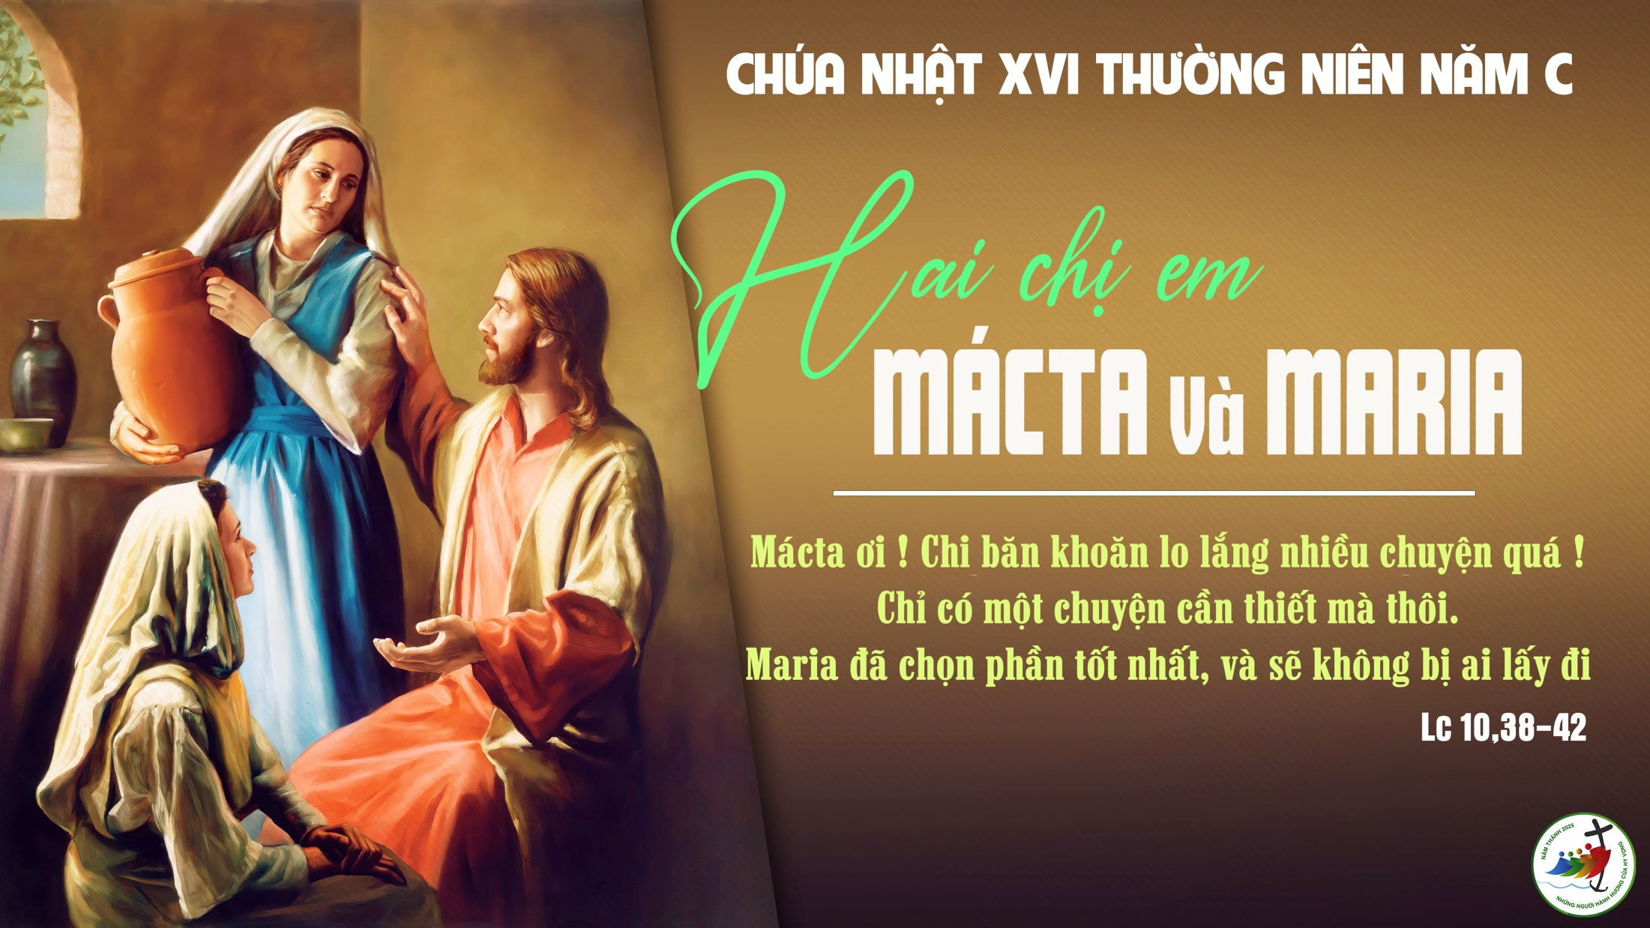

Slide 21
KINH VINH DANH
Ca Lên Đi 2

Slide 22
Chủ tế: Vinh danh Thiên Chúa trên các tầng trời. Và bình an dưới thế, bình an dưới thế cho người thiện tâm.

Slide 23
Chúng con ca ngợi Chúa. Chúng con chúc tụng Chúa. Chúng con thờ lạy Chúa. Chúng con tôn vinh Chúa. Chúng con cảm tạ Chúa vì vinh quang cao cả Chúa.

Slide 24
Lạy Chúa là Thiên Chúa, là Vua trên trời, là Chúa Cha toàn năng. Lạy Con Một Thiên Chúa, Chúa Giê-su Ki-tô.

Slide 25
Lạy Chúa là Thiên Chúa, là Chiên Thiên Chúa, là Con Đức Chúa Cha. Chúa xoá tội trần gian, xin thương, xin thương, xin thương xót chúng con.

Slide 26
Chúa xoá tội trần gian, Xin nhận lời chúng con cầu khẩn. Chúa ngự bên hữu Đức Chúa Cha, xin thương, xin thương, xin thương xót chúng con.

Slide 27
Vì lạy Chúa Giê-su Ki-tô, chỉ có Chúa là Đấng Thánh, chỉ có Chúa là Chúa, chỉ có Chúa là Đấng Tối Cao, cùng Đức Chúa Thánh Thần trong vinh quang Đức Chúa Cha. A-men. A-men.

Slide 28
KINH VINH DANH

Slide 29
Chủ tế: Vinh danh Thiên Chúa trên các tầng trời.
A+B: Và bình an dưới thế cho người thiện tâm.

Slide 30
A: Chúng con ca ngợi Chúa.
B: Chúng con chúc tụng Chúa.
A: Chúng con thờ lạy Chúa.
B: Chúng con tôn vinh Chúa.

Slide 31
A: Chúng con cảm tạ Chúa vì vinh quang cao cả Chúa.
B: Lạy Chúa là Thiên Chúa, là Vua trên trời, là Chúa Cha toàn năng.

Slide 32
A: Lạy con một Thiên Chúa, Chúa Giêsu Kitô.
B: Lạy Chúa là Thiên Chúa, là Chiên Thiên Chúa là Con Đức Chúa Cha.

Slide 33
A: Chúa xóa tội trần gian, xin thương xót chúng con.
B: Chúa xóa tội trần gian, xin nhậm lời chúng con cầu khẩn.

Slide 34
A: Chúa ngự bên hữu Đức Chúa Cha, xin thương xót chúng con.
B: Vì lạy Chúa Giêsu Kitô, chỉ có Chúa là Đấng Thánh.

Slide 35
Chỉ có Chúa là Chúa, chỉ có Chúa là đấng tối cao.
A+B: Cùng Đức Chúa Thánh Thần trong vinh quang Đức Chúa Cha.
Amen.

Slide 37
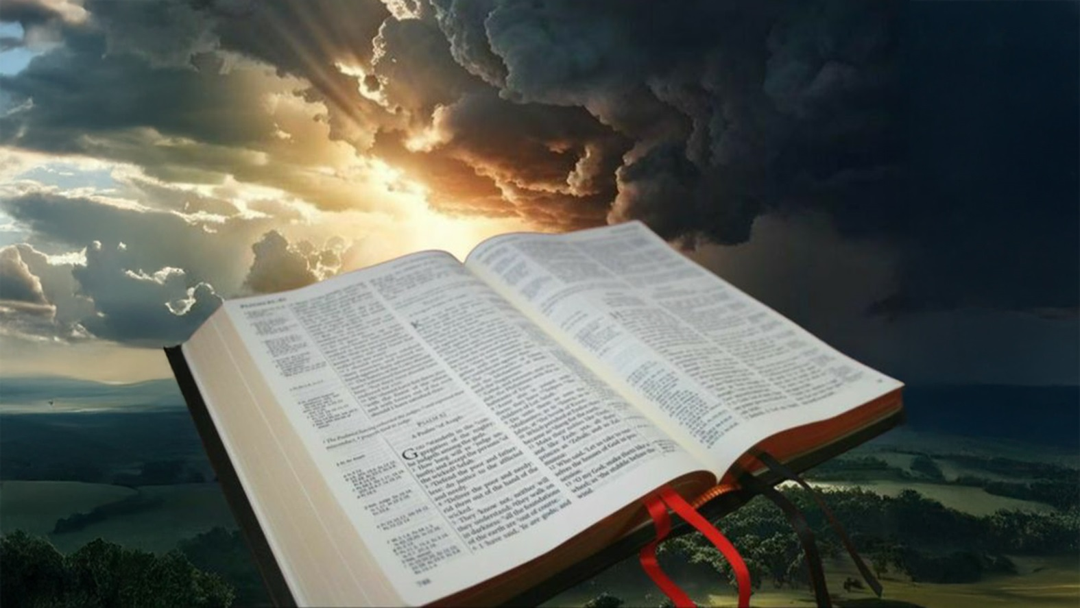
Bài đọc 1
Thưa Ngài, xin Ngài đừng đi qua mà không ghé thăm tôi tớ Ngài.
Bài trích sách Sáng thế.

Slide 38
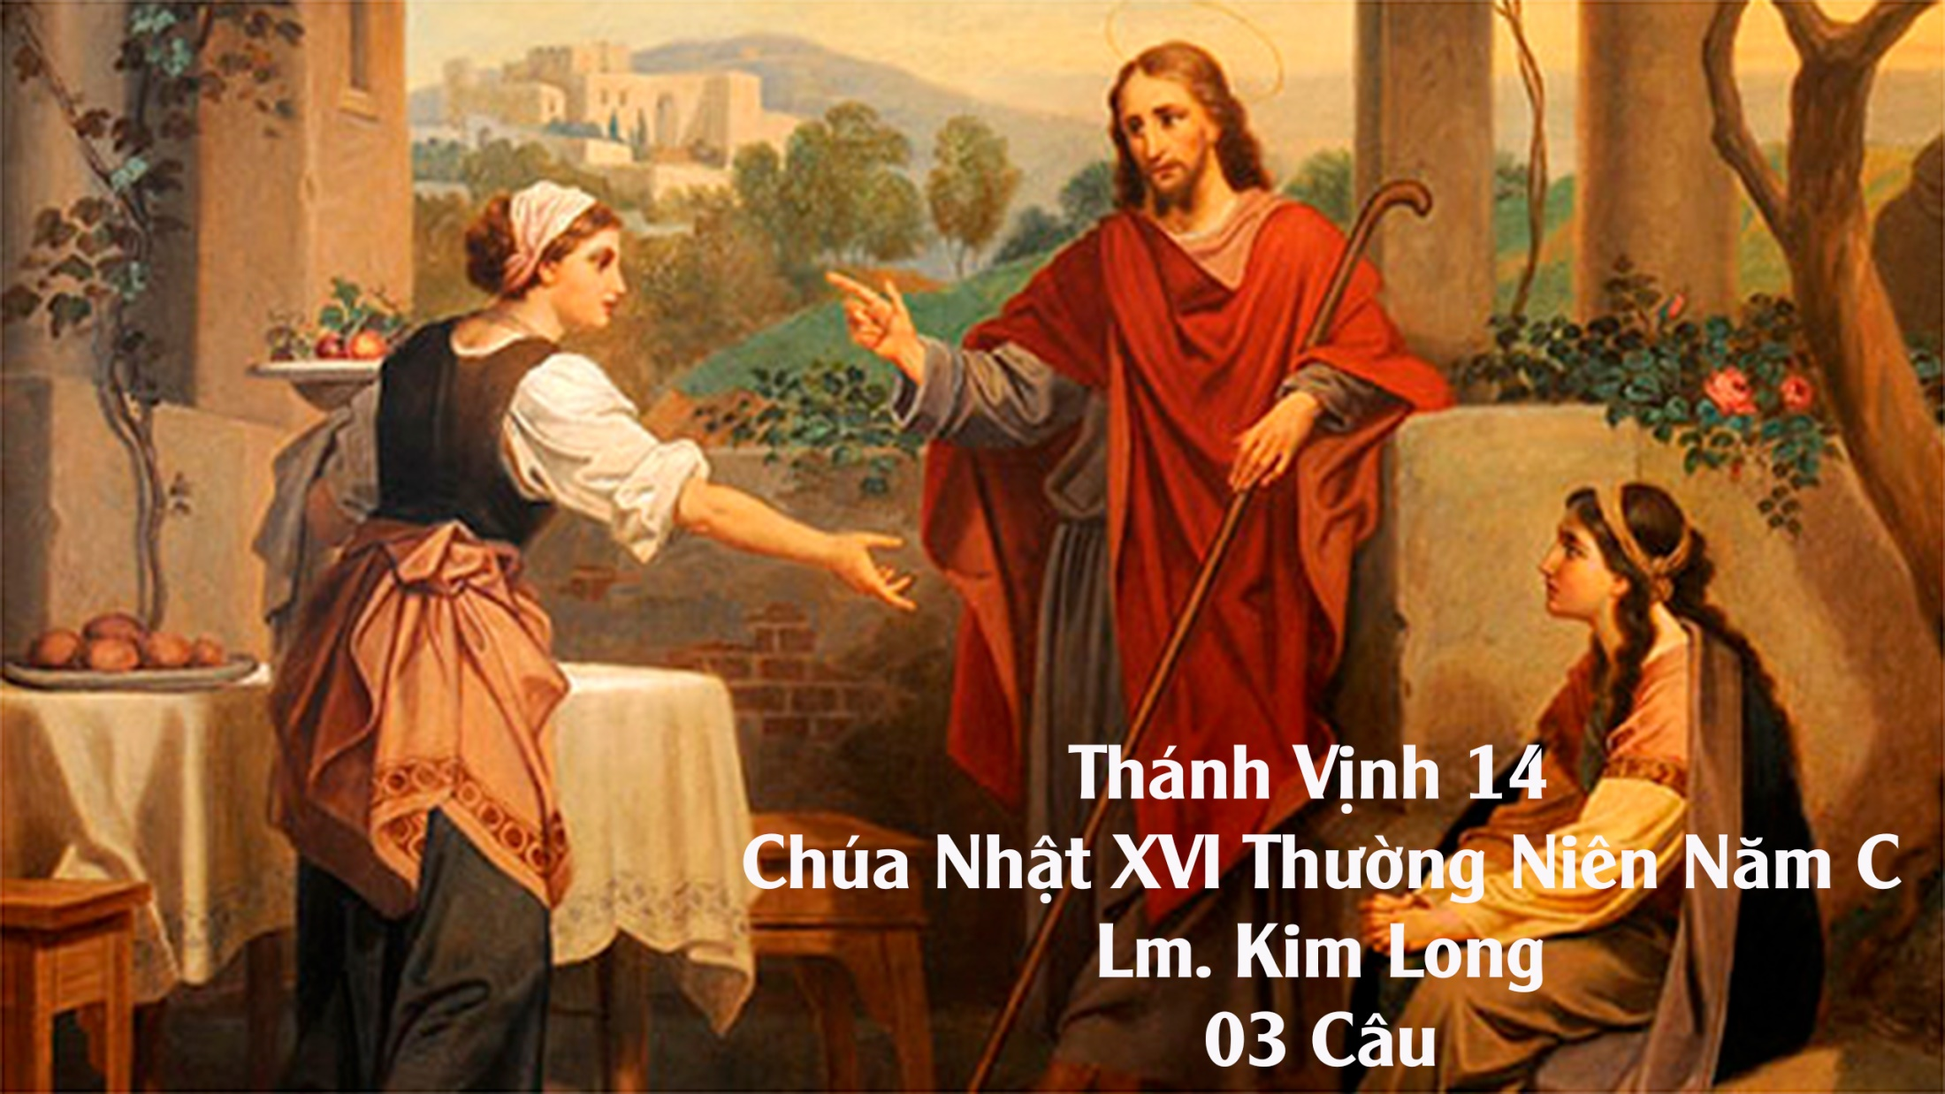

Slide 39
Đk: Lạy Chúa! ai được ở trên núi thánh Ngài.

Slide 40
Tk1: Người luôn sống vẹn toàn làm điều thẳng ngay. Lòng gẫm suy lẽ thật, lưỡi không hề điêu ngoa.

Slide 41
Đk: Lạy Chúa! ai được ở trên núi thánh Ngài.

Slide 42
Tk2: Người chẳng dám sỉ nhục hoặc làm hại ai. Trong kẻ tôn sợ Chúa Trời, ghét khinh phường gian manh.

Slide 43
Đk: Lạy Chúa! ai được ở trên núi thánh Ngài.

Slide 44
Tk3: Thề chi dẫu bị thiệt, người chẳng đơn sai. Chẳng thiết ăn hối lộ để hại người thẳng ngay.

Slide 45
Đk: Lạy Chúa! ai được ở trên núi thánh Ngài.

Slide 46

Bài đọc 2
Mầu nhiệm đã được giữ kín từ bao thời đại và qua bao thế hệ, nhưng nay đã được tỏ ra cho dân thánh của Thiên Chúa.
Bài trích thư của thánh Phao-lô tông đồ gửi tín hữu Cô-lô-xê.

Slide 47
Phúc thay những ai giữ Lời Thiên Chúa với tấm lòng trọn hảo tốt lành, nhờ kiên trì mà họ sinh hoa kết trái.
Alleluia-alleluia:
Alleluia.

Slide 49
KINH TIN KÍNH

Slide 50
Tôi tin kính một Thiên Chúa là Cha toàn năng, Đấng tạo thành trời đất, muôn vật hữu hình và vô hình.

Slide 51
Tôi tin kính một Chúa Giêsu Kitô, Con Một Thiên Chúa, Sinh bởi Đức Chúa Cha từ trước muôn đời.

Slide 52
Người là Thiên Chúa bởi Thiên Chúa, Ánh Sáng bởi Ánh Sáng, Thiên Chúa thật bởi Thiên Chúa thật,

Slide 53
được sinh ra mà không phải được tạo thành, đồng bản thể với Đức Chúa Cha: nhờ Người mà muôn vật được tạo thành.

Slide 54
Vì loài người chúng ta và để cứu độ chúng ta, Người đã từ trời xuống thế.

Slide 55
Bởi phép Đức Chúa Thánh Thần, Người đã nhập thể trong lòng Trinh Nữ Maria, và đã làm người.

Slide 56
Người chịu đóng đinh vào thập giá vì chúng ta, thời quan Phongxiô Philatô; Người chịu khổ hình và mai táng, ngày thứ ba Người sống lại như lời Thánh Kinh.

Slide 57
Người lên trời, ngự bên hữu Đức Chúa Cha, và Người sẽ lại đến trong vinh quang để phán xét kẻ sống và kẻ chết, Nước Người sẽ không bao giờ cùng.

Slide 58
Tôi tin kính Đức Chúa Thánh Thần là Thiên Chúa và là Đấng ban sự sống, Người bởi Đức Chúa Cha và Đức Chúa Con mà ra,

Slide 59
Người được phụng thờ và tôn vinh cùng với Đức Chúa Cha và Đức Chúa Con: Người đã dùng các tiên tri mà phán dạy.

Slide 60
Tôi tin Hội Thánh duy nhất thánh thiện công giáo và tông truyền.

Slide 61
Tôi tuyên xưng có một Phép Rửa để tha tội. Tôi trông đợi kẻ chết sống lại và sự sống đời sau. Amen.

Slide 62
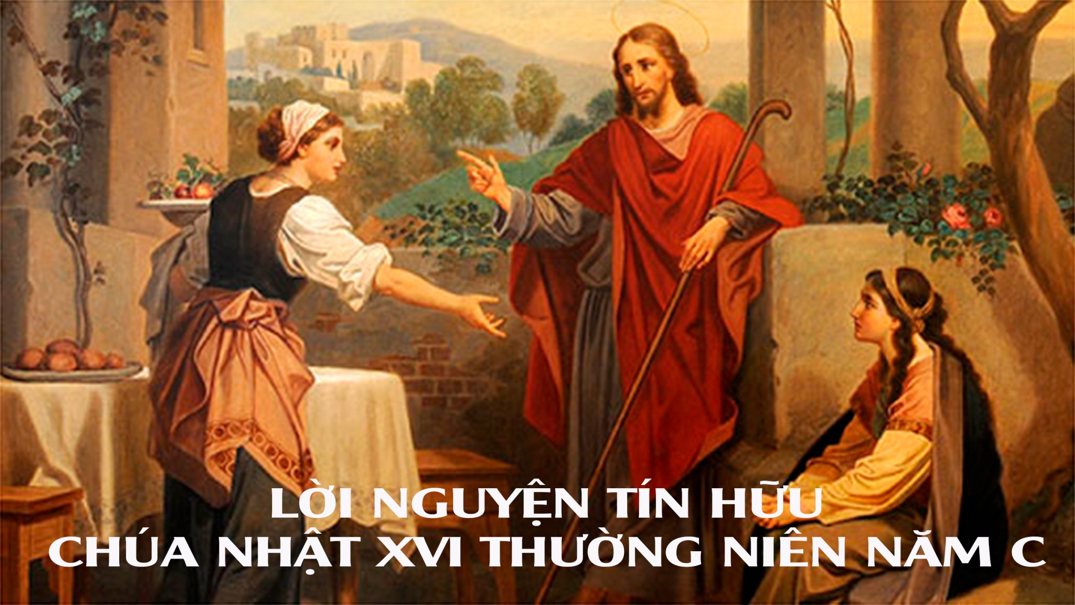

Slide 63

Mỗi Lời Kinh

Slide 64
Đk: Mỗi giọt mồ hôi là mỗi lời kinh. Con lo vun tưới nương đồng hôm sớm.

Slide 65
** Mai đây tinh kết nên rượu bánh thơm Tiến về trời cao mừng Chúa hiển vinh.

Slide 66
Tk1: Lễ vật con dâng Chúa hôm nay Từ bao nhiêu đêm ngày bàn tay lao công này tạo tác.

Slide 67
** Mang theo sướng vui vì đã góp phần phục vụ Chúa trong muôn người.

Slide 68
Đk: Mỗi giọt mồ hôi là mỗi lời kinh. Con lo vun tưới nương đồng hôm sớm.

Slide 69
** Mai đây tinh kết nên rượu bánh thơm Tiến về trời cao mừng Chúa hiển vinh.

Slide 70
Tk2: Lễ vật con dâng Chúa hôm nay là bao nhiêu lao nhọc là bao nhiêu cơ cực chồng chất.

Slide 71
** Nhưng luôn vững tin tình yêu của Ngài làm thần trí con an bình.

Slide 72
Đk: Mỗi giọt mồ hôi là mỗi lời kinh. Con lo vun tưới nương đồng hôm sớm.

Slide 73
** Mai đây tinh kết nên rượu bánh thơm Tiến về trời cao mừng Chúa hiển vinh.

Slide 76
Ca Nguyện Hiệp lễ
Lời Cầu Bên Chúa

Slide 77
Tk1: Khi bị bao vây, bởi muôn tiếng ồn ào xin cho con tìm được những giây phút thinh lặng. Khi bị rã rời, vì ngàn việc cay đắng xin cho con quý chuộng thời gian kề bên nhan Chúa, khi bị xao động vì những mối nguy âu lo.

Slide 78
** Xin cho con thanh thản ngồi nghe tiếng Chúa ủi an khi bóng đêm dần buông cho con biết mau quỳ xuống, hướng tâm hồn lên cao, thành tâm con nguyện cầu.

Slide 79
Đk: Xin cho con biết luôn thật tâm. Tin yêu lắng nghe Ngài phán, hôm nay cũng như ngày mai cho con biết nghe lời Ngài.

Slide 80
Tk2: Khi bị xoay quanh vòng cơm áo đồng tiền, xin cho con dừng lại kề bên với Cha hiền, Khi bị chán chường, vì một đời tay trắng, xin cho con thấy được niềm vui kề bên nhan Chúa.

Slide 81
** Khi bị đau buồn vì nếm biết bao chua cay, Xin cho con an bình, lặng nghe tiếng Chúa bừng say. Khi thế nhân ghì con, đam mê thú vui trần thế Chúa thương dìu con lên nhà cha con trở về.

Slide 82
Đk: Xin cho con biết luôn thật tâm. Tin yêu lắng nghe Ngài phán, hôm nay cũng như ngày mai cho con biết nghe lời Ngài.

Slide 83
Tk3: Khi bị cao sang, phủ vây kín cuộc đời xin cho con tìm được thời gian đến bên Ngài. Khi bị sóng đời, nhận chìm vào vinh phúc xin cho con nhớ lại nhục vinh là do nơi Chúa.

Slide 84
** Khi bị kiêu ngạo rực rỡ với bao công lao xin cho con khiêm nhường để nghe tiếng Chúa gởi trao. Khi biết bao tiện nghi, xô con sống xa tình Chúa Kéo con về bên Cha là vinh quang ngàn đời.

Slide 85
Đk: Xin cho con biết luôn thật tâm. Tin yêu lắng nghe Ngài phán, hôm nay cũng như ngày mai cho con biết nghe lời Ngài.

Slide 87
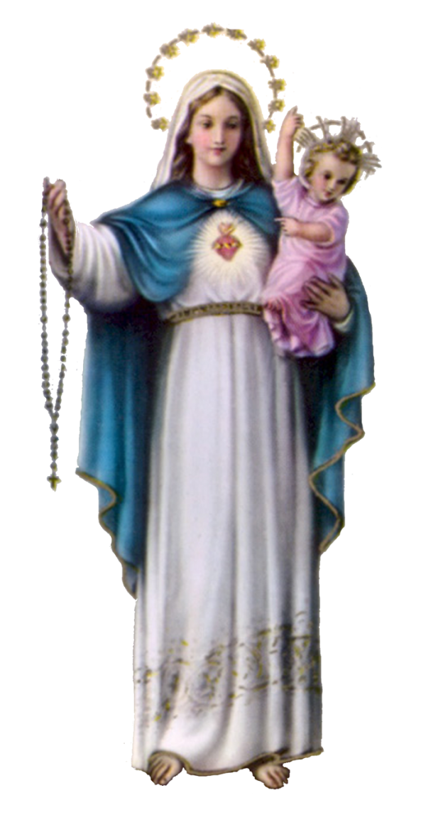
Ca Kết Lễ
CHÚT TÌNH CON THƠ
Lm. Nguyễn Duy

Slide 88
Tk1: Mẹ ơi! Trên trần gian con chưa thấy ai đến nhờ Mẹ mà Mẹ không thương giúp. Mẹ ơi! Con biết rằng tình Mẹ rất bao la, luôn dõi nhìn từng nhịp bước con thơ.

Slide 89
Đk: Mẹ nguồn cậy trông cho người thất vọng. Mẹ là niềm tin cho người lữ thứ. Mẹ là niềm vui cho người buồn đau, Mẹ là nghỉ ngơi cho người đơn côi.

Slide 90
Tk2: Mẹ ơi! Trên đường trần vương theo gót chân, những bụi mờ lòng nặng bao nhung nhớ. Mẹ ơi! Trên nước trời tình Mẹ rất bao dung, con lỗi lầm Mẹ cầu Chúa tha cho.

Slide 91
Đk: Mẹ nguồn cậy trông cho người thất vọng. Mẹ là niềm tin cho người lữ thứ. Mẹ là niềm vui cho người buồn đau, Mẹ là nghỉ ngơi cho người đơn côi.

